Slide 1
Кружковая деятельность
как условие развития детей
с синдромом Дауна:
подведение итогов работы
воспитатель Терехова Е.В., педагог-психолог Жулего Т.В.

Slide 2
Цель методической работы
педагогического объединения:
психолого-педагогический поиск путей активизации и развития потенциальных возможностей и способностей детей с синдромом Дауна в процессе занятий изобразительной деятельностью

Slide 3
Направления деятельности по самообразованию:
изучение передового научного теоретического и практического опыта по проблеме;
приобщение к проблеме;
разработка методического содержания программы изо кружка «Карандашик»;
обобщение результатов работы:
- оценка практической значимости,
- разработка практических рекомендаций по организации деятельности с детьми целевой группы,
определение перспектив развития;
отчет о работе творческой группы.

Slide 4
создание психолого-педагогических условий для развития детей дошкольного возраста целевой группы в рамках дополнительного образования
разработка рекомендаций по организации деятельности с детьми в процессе занятий творческой направленности
Практическая значимость работы педагогического объединения:

Slide 5
Направления сформулированных рекомендаций по организации деятельности творческой направленности с детьми :
организация работы,
структура занятия,
способ подачи материала,
организация взаимодействия на занятии,
характер взаимодействия,
обеспечение работоспособности воспитанников,
качественно-количественные характеристики используемого наглядного и стимульного материала.

Slide 6
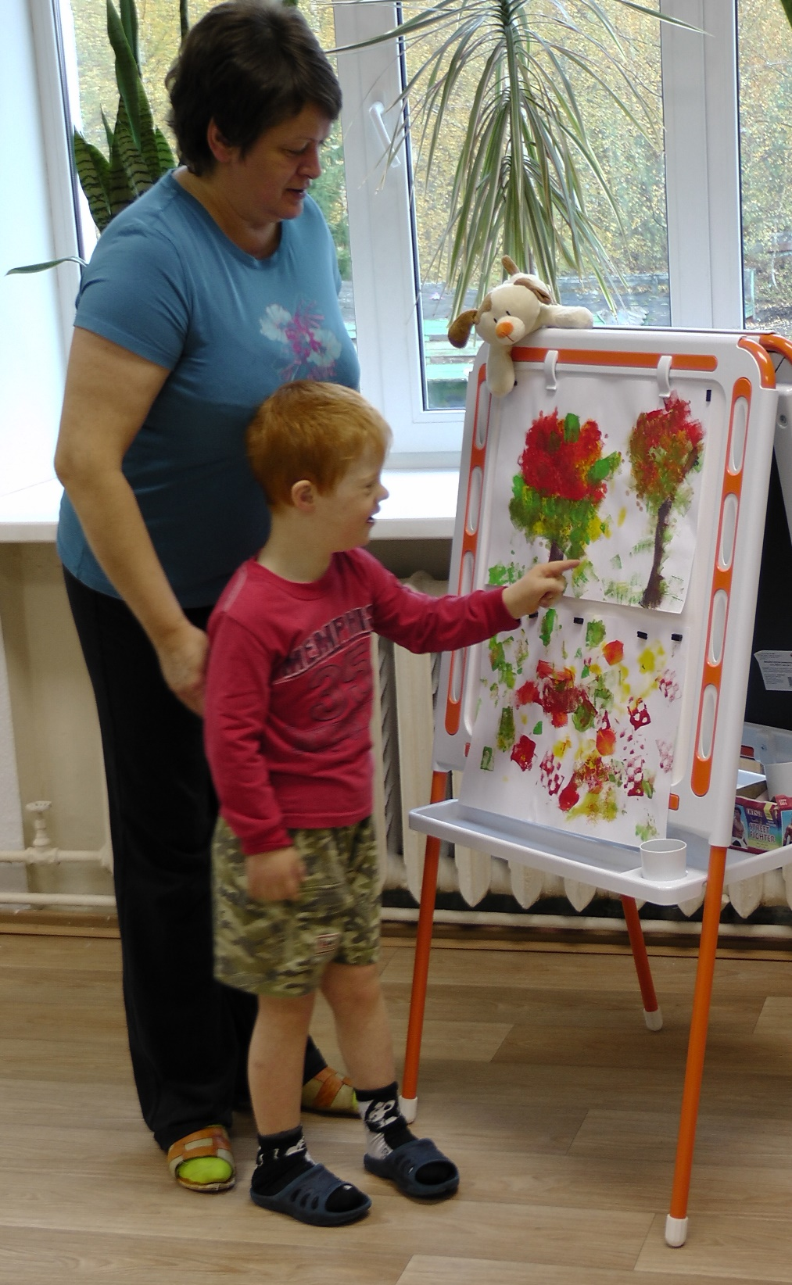
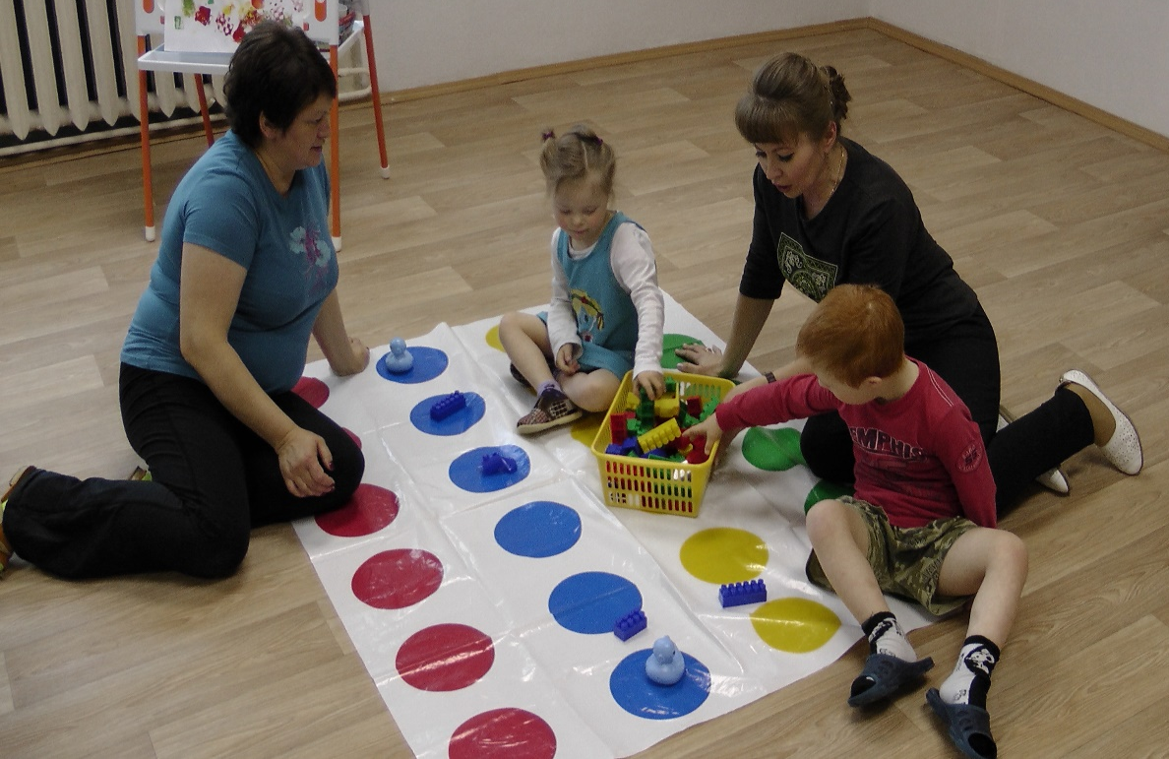
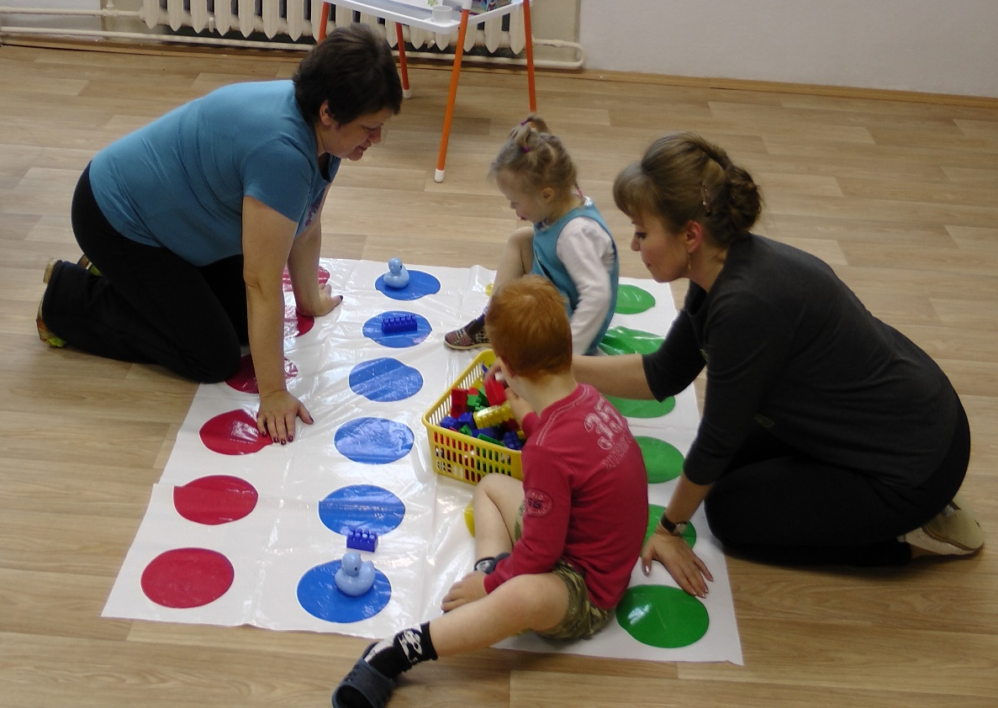

Slide 7
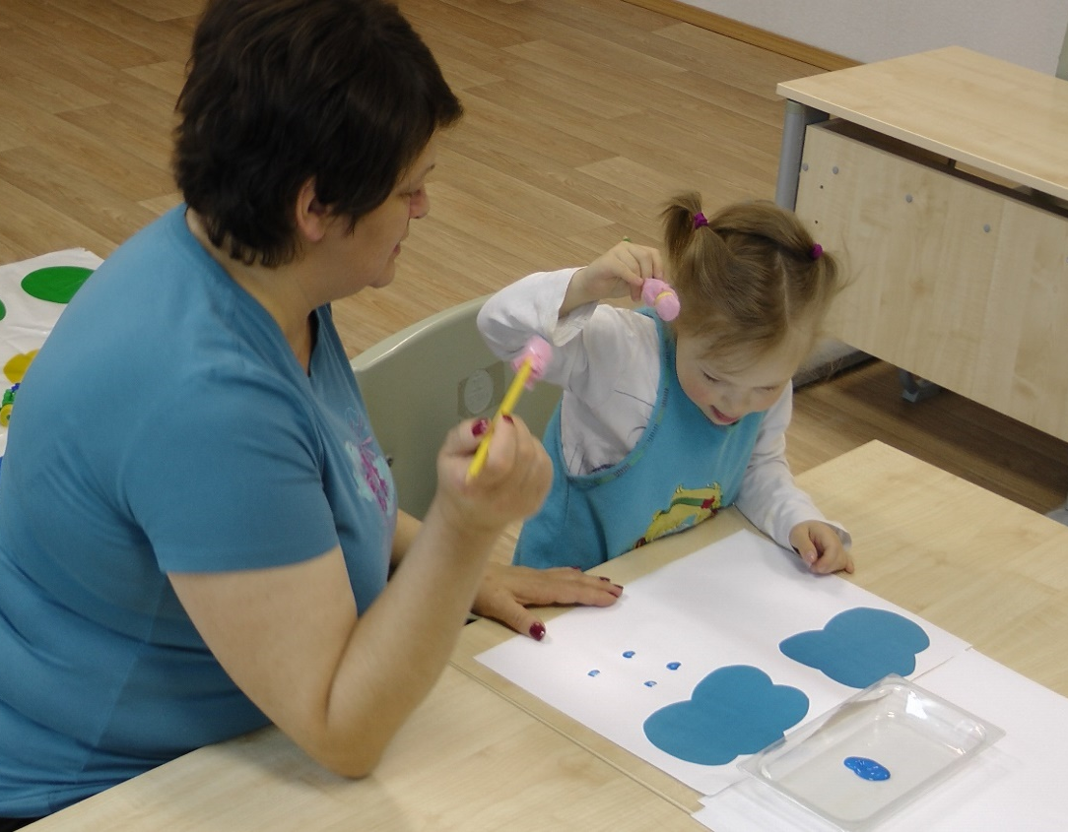
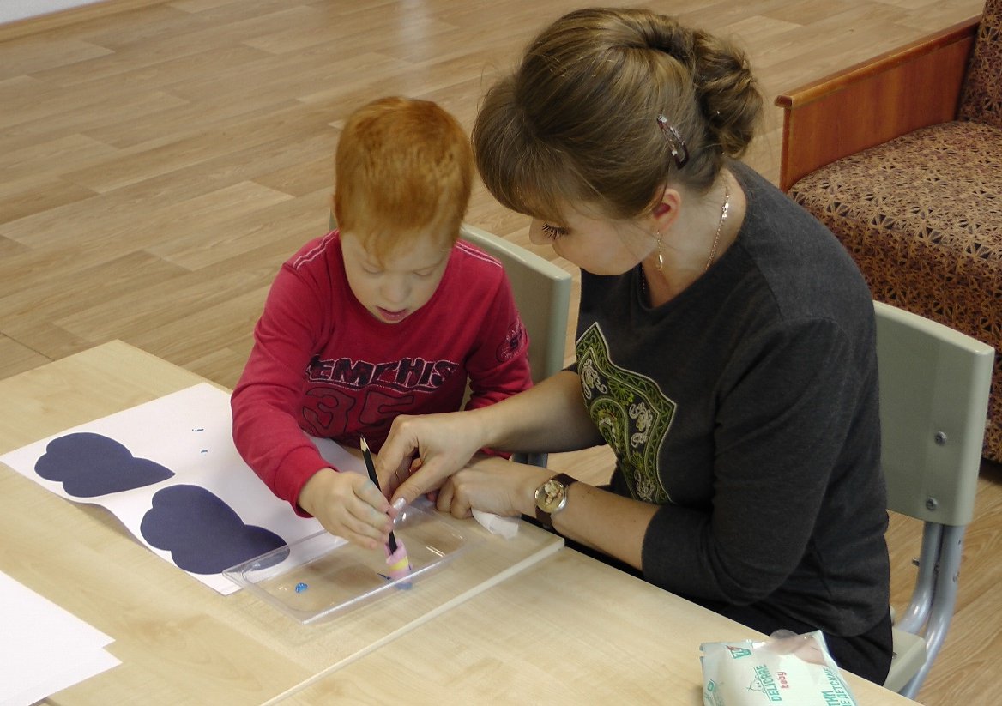
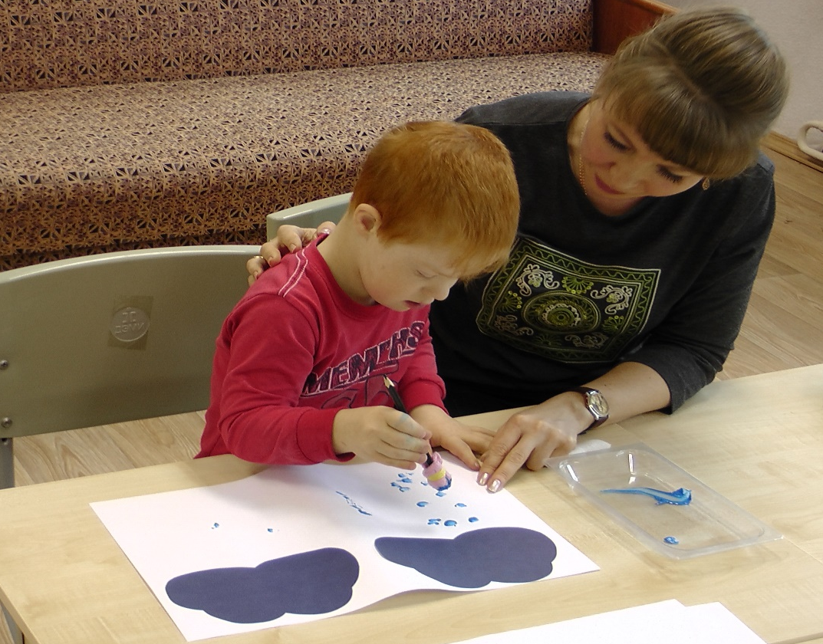
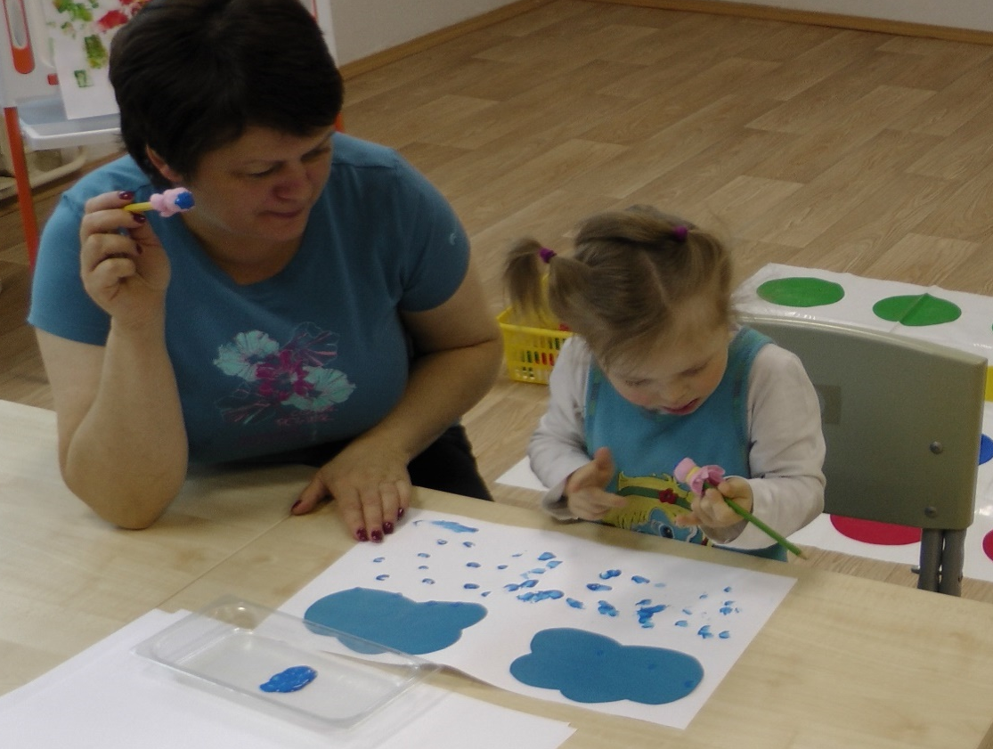

Slide 8
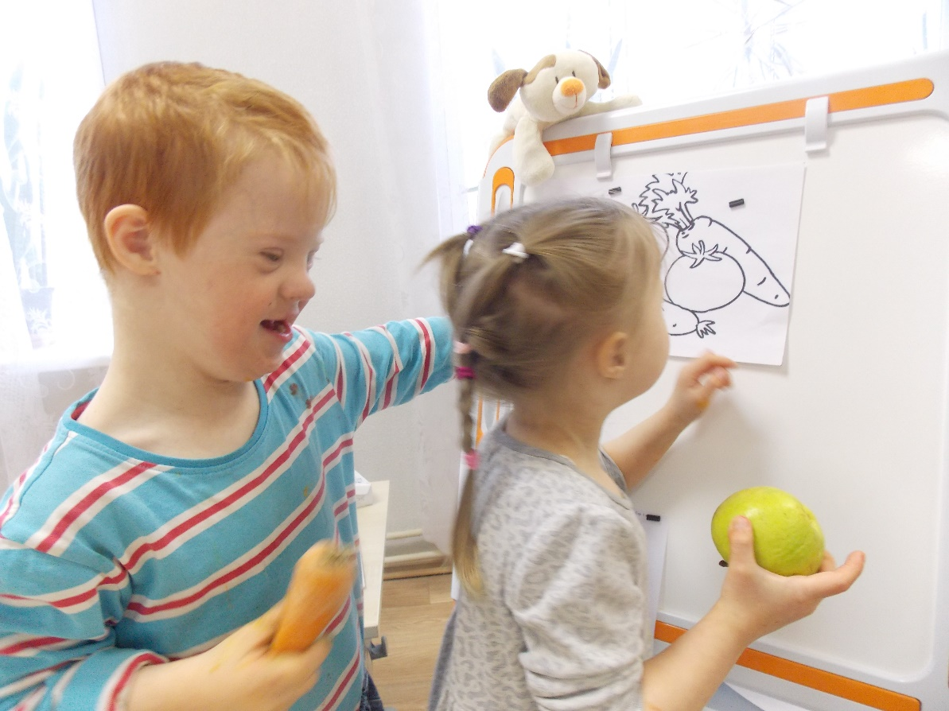
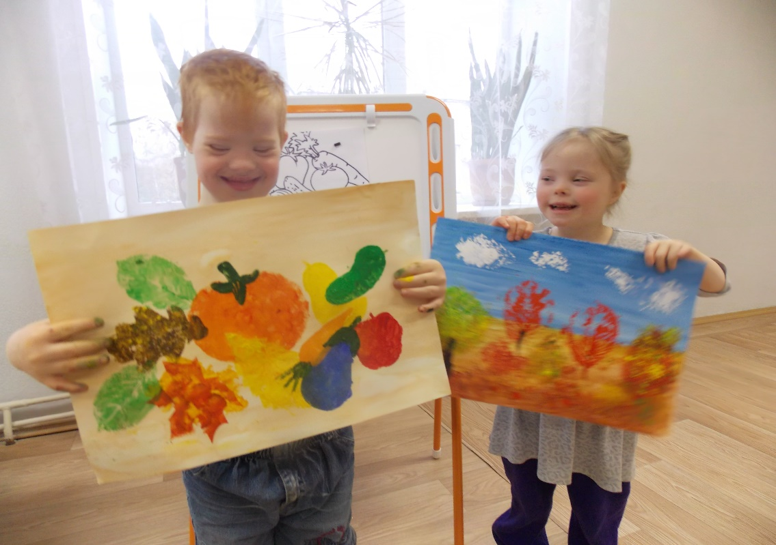
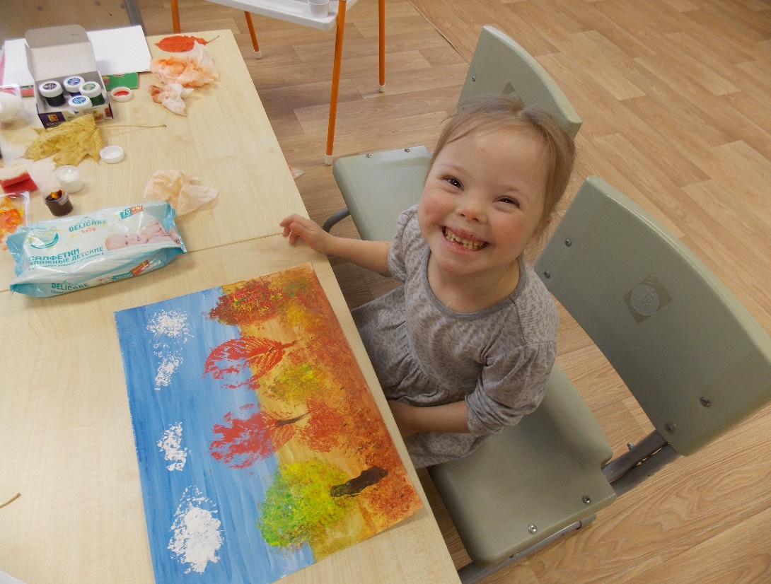
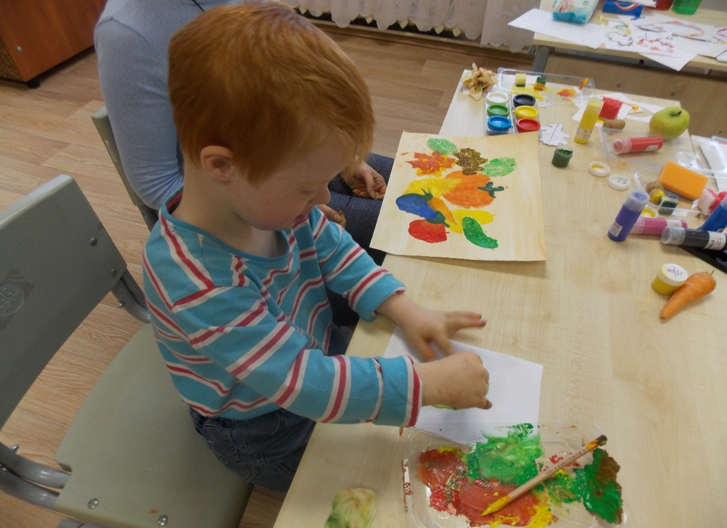

Slide 9
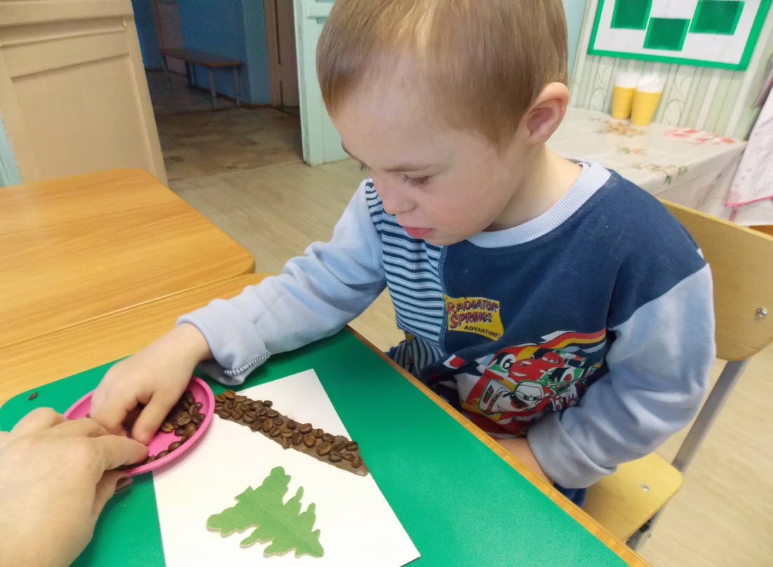
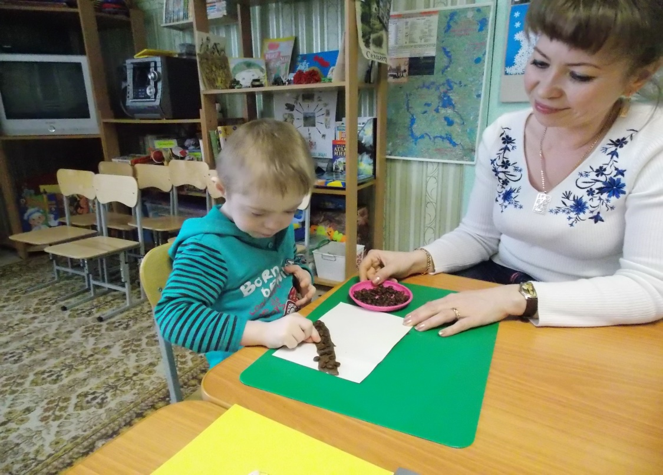
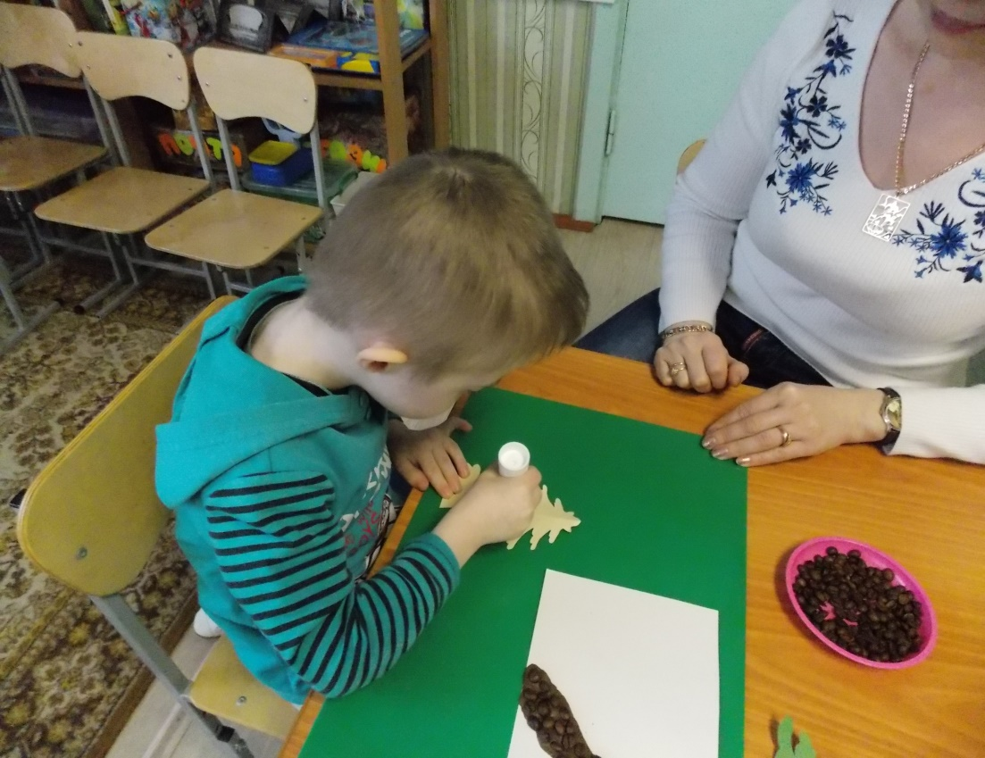
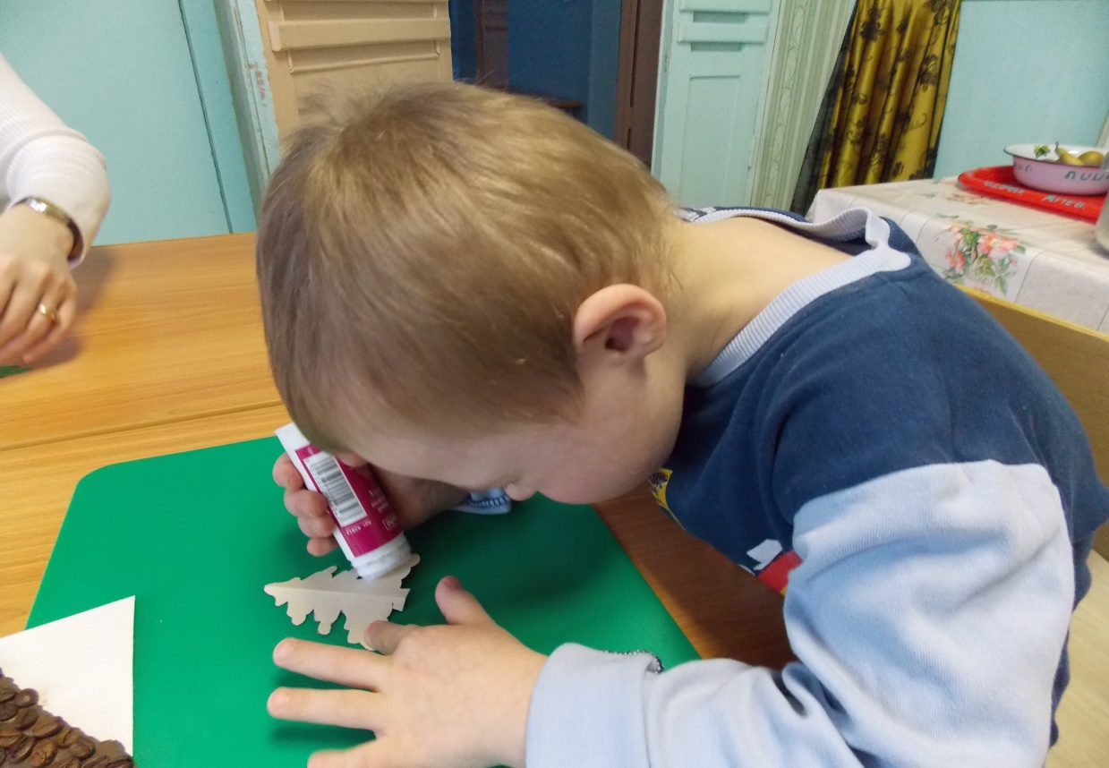

Slide 10
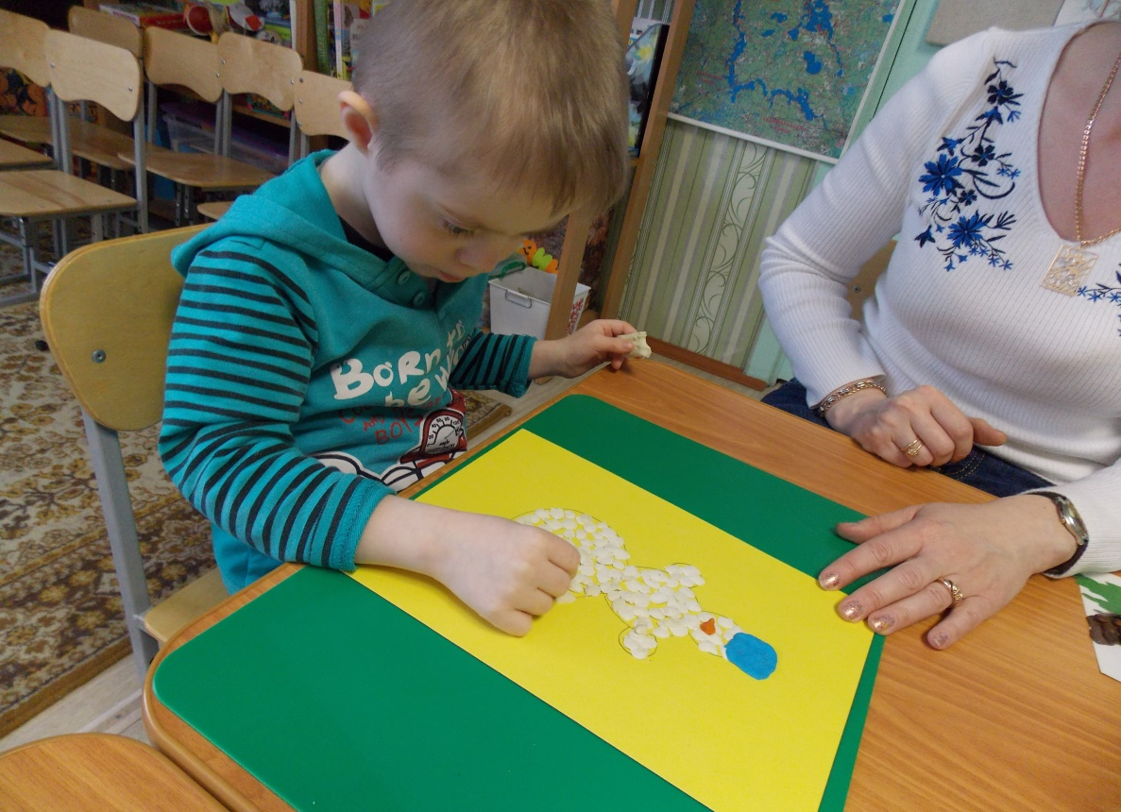
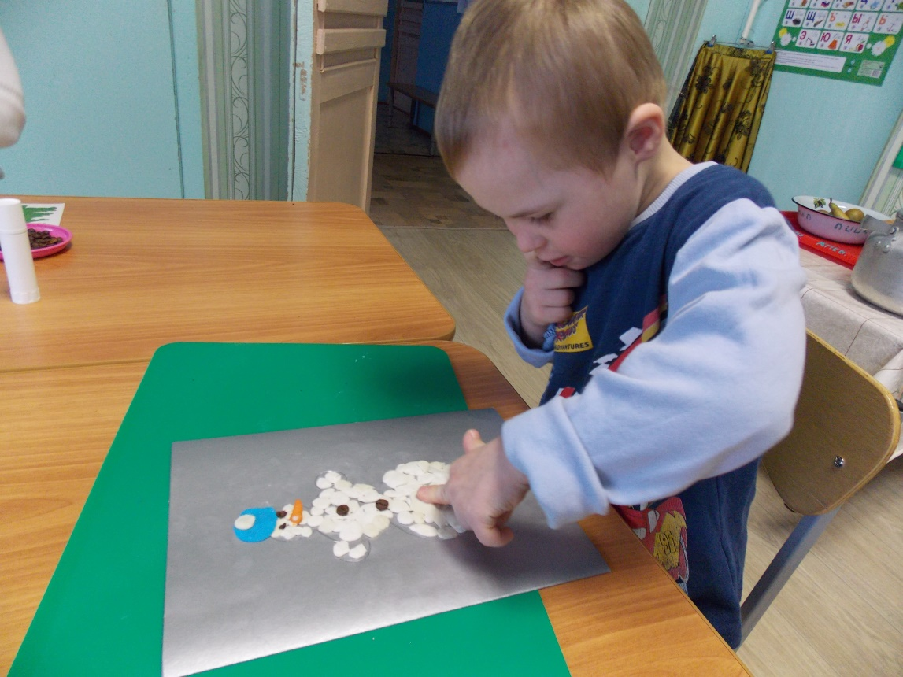
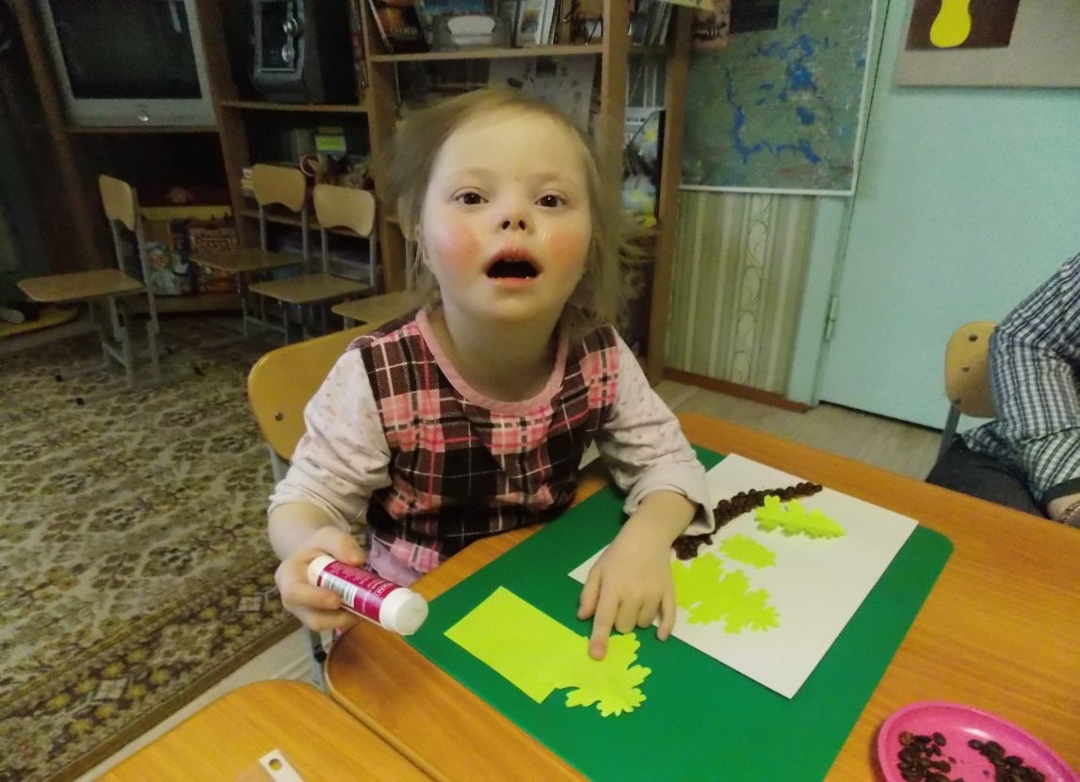
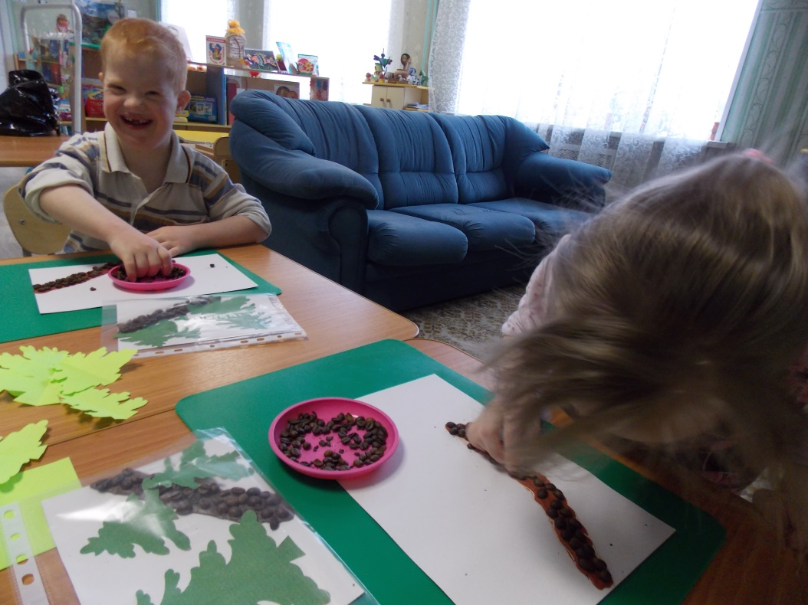

Slide 11
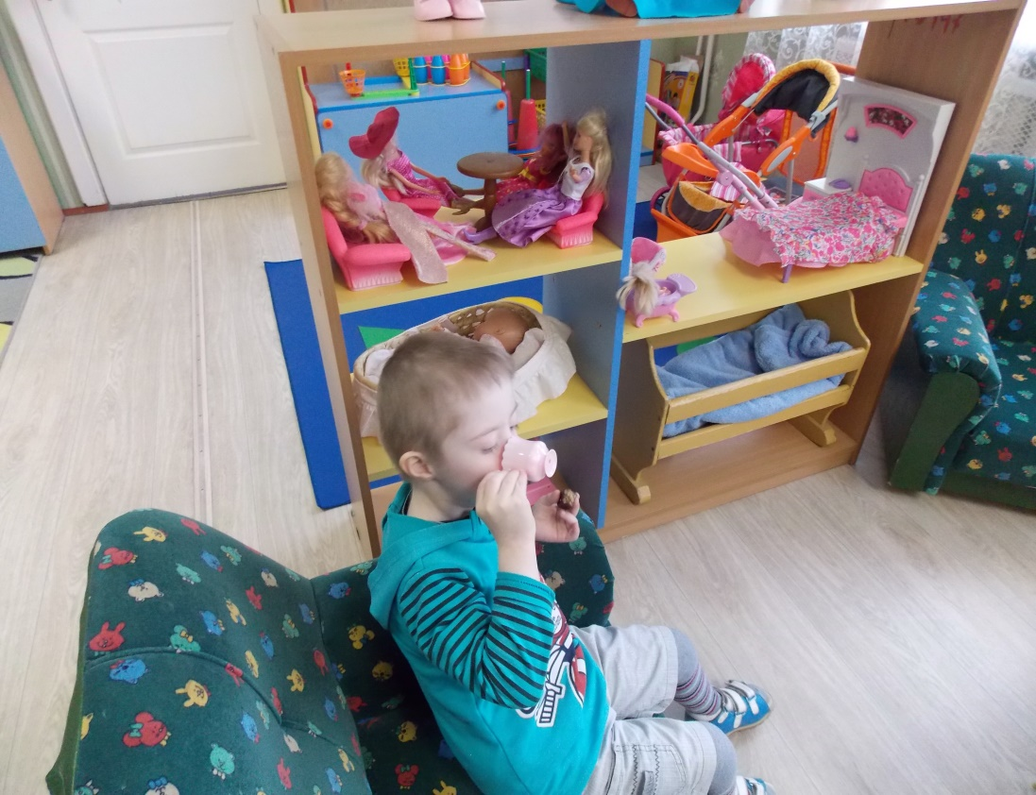
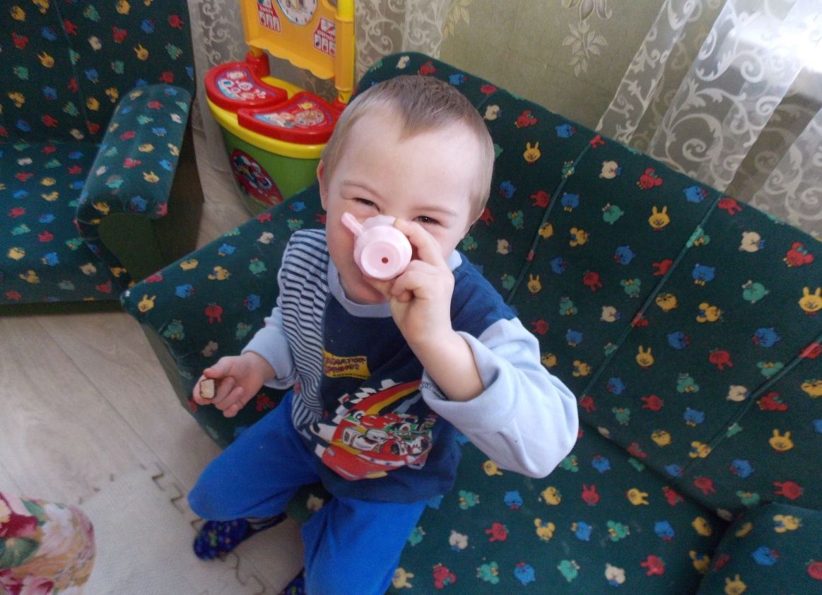
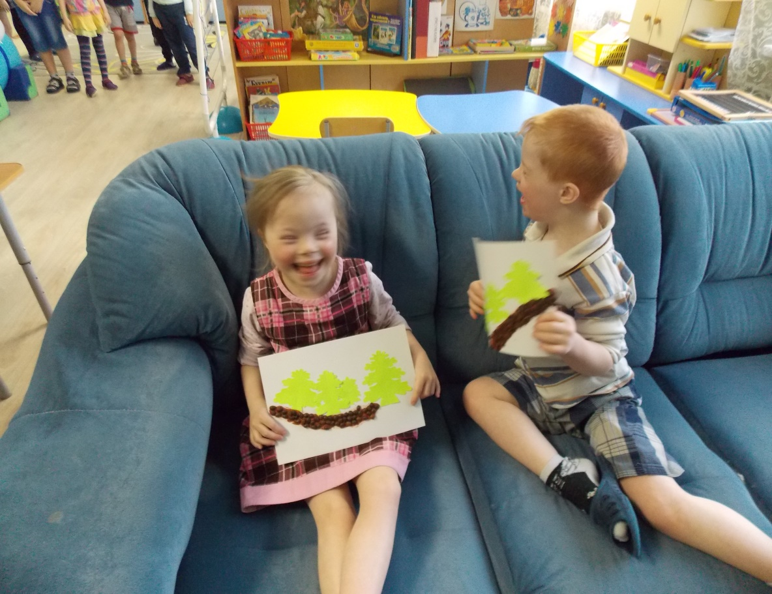
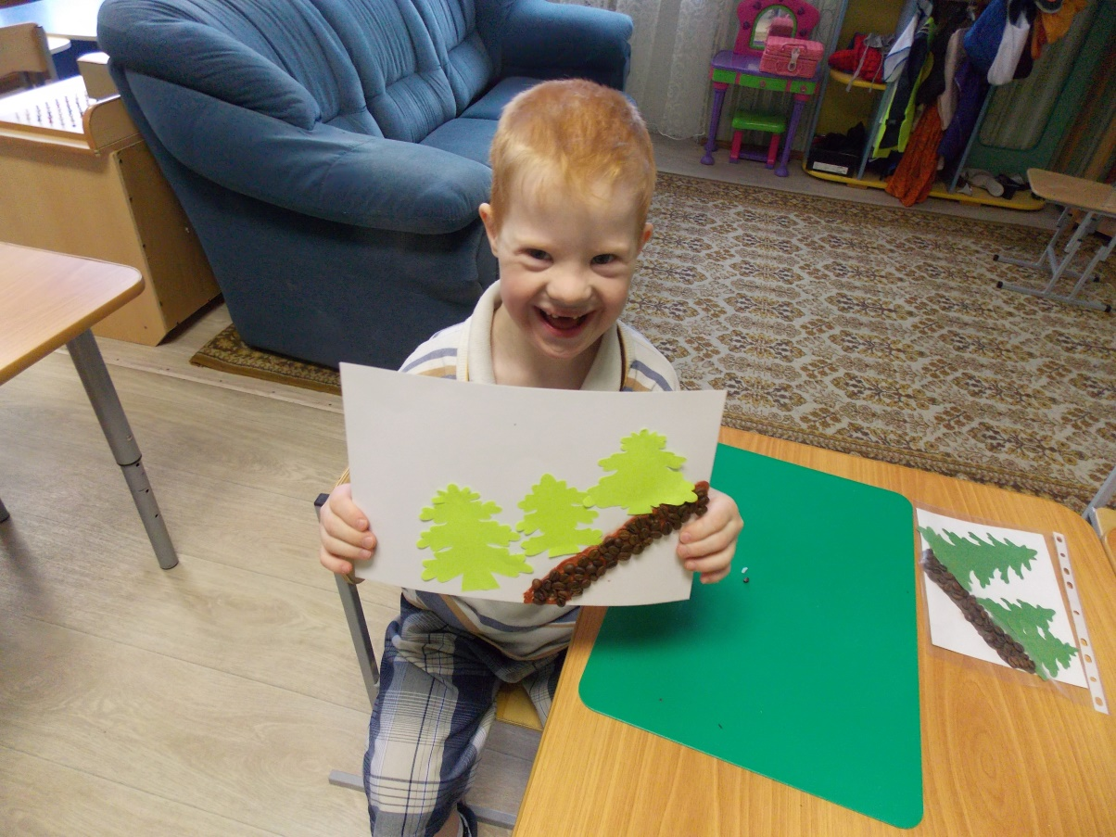

Slide 12
Спасибо за сотрудничество!

